Slide 1
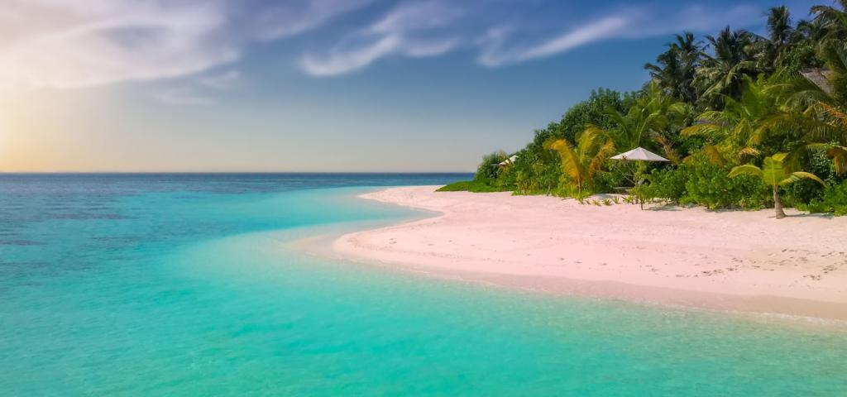
VODY A PEVNINY

Slide 2
POVRCH ZEME
voda- 69%
pevnina- 31%
Na severnej pologuli je viac pevniny ako na južnej pologuli
Pred 200 mil. rokov bola pevnina v celku PANGEA.
Pred 150 mil. rokov sa rozdelila na: LAURÁZIA, GONDWANA.

Slide 3
OCEÁNY
Na Zemi sa rozlišujú 4 oceány:
1.Severný ľadový oceán
2.Tichý oceán
3.Atlantický oceán
4.Indický oceán
Spoločný názov: svetový oceán

Slide 4
PEVNINY
Ostrov- menšia časť pevniny zo všetkých strán obklopená vodnou plochou
Polostrov- úzka časť pevniny spojená z jednej strany pevninou
Záliv- výbežok mora, oceánu, alebo jazera do pevniny
Prieliv- úzka časť mora medzi pevninami
Prieplav- človeka vybudované prepojenie 2 morí, alebo oceánov

Slide 5
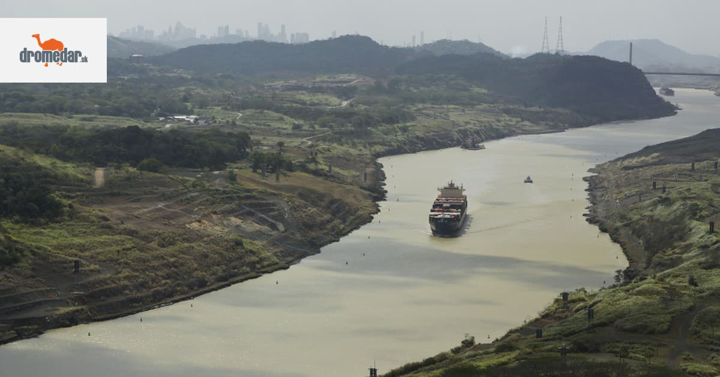
PANAMSKÝ PRIEPLAV
Panamský prieplav je veľký námorný 77 kilometrov dlhý prieplav prechádzajúci Panamskou šijou v Paname, spájajúci Tichý oceán a Atlantický
oceán.
Otvorenie prieplavu malo veľký význam pre vodnú dopravu.

Slide 6
ĎAKUJEM ZA POZORNOSŤ

